Slide 1
User job rõ nhất: ôn slide trước kỳ thi
Khảo sát 20 người học cho thấy vấn đề không nằm ở việc thiếu tài liệu, mà ở việc lọc ý chính và biến tài liệu thành bài ôn có thể tự kiểm tra.
70%
50%
75%
mất hơn 15 phút để ôn một bộ slide
khó vì slide dài, khó xác định nội dung chính
sẵn sàng thử prototype tóm tắt và tạo quiz
01
Notes:
[Sources]
spec.md §1 Evidence: 14/20 (70%) spend over 15 minutes; 10/20 (50%) cite long slides/key idea difficulty; 15/20 (75%) willing to try summary + quiz prototype.

Slide 2
Chọn sinh viên vì pain có số và MVP đủ nhỏ
Ứng viên | Bao nhiêu | Tần suất | Tốn mỗi lần | Khả thi | Quyết định
Học viên / sinh viên | 19/20 (95%) | 3-5 buổi/tuần | 16-60 phút | 5/5 | Chọn
Giảng viên | 0/20 | Chưa có dữ liệu | Chưa đo | 1/5 | Loại
Trợ giảng | 0/20 | Chưa có dữ liệu | Chưa đo | 1/5 | Loại
Feature demo tập trung vào learner workflow: chọn bài giảng -> hỏi Tutor -> nhận summary/PDF -> tạo quiz.
02
Notes:
[Sources]
spec.md §2 Impact & decision: candidate table with learner 19/20, lecturer 0/20, TA 0/20; learner selected for survey evidence and feasibility.
spec.md §4 Design: one-sentence slice and non-goals.

Slide 3
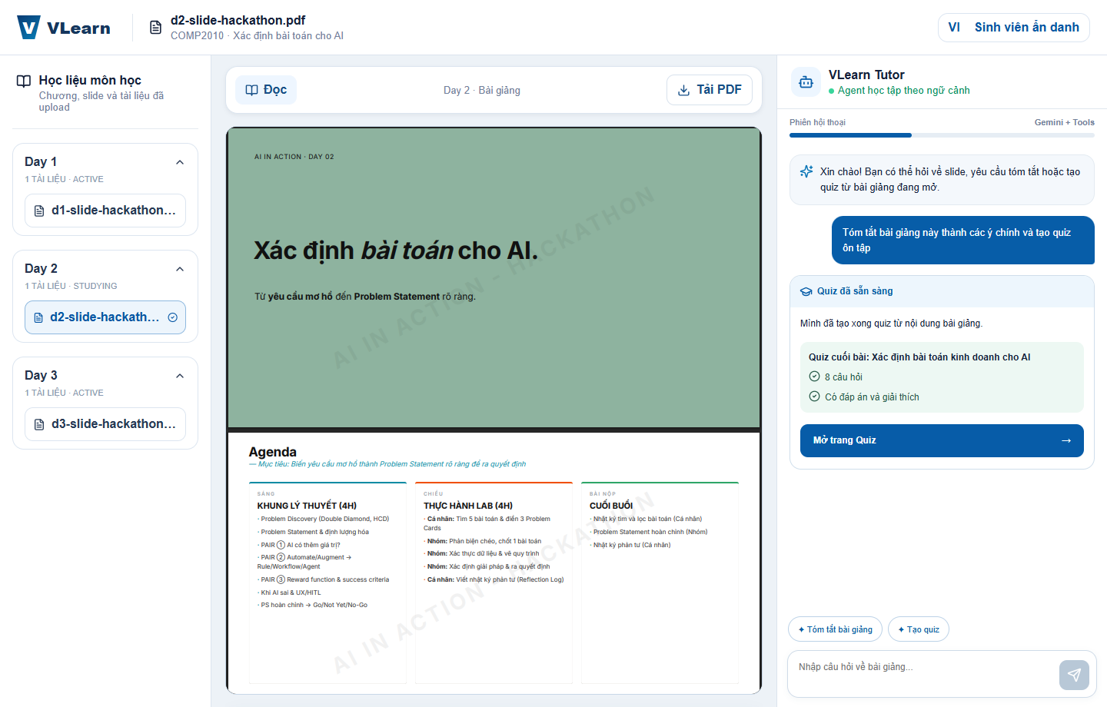
Demo: flow summary + quiz
Standard case
Day 2 slide -> tóm tắt có cấu trúc -> link PDF -> quiz 8 câu.
Hard case
lesson_id lạ, path traversal, prompt injection hoặc hỏi ngoài phạm vi -> không bịa, trả lời có giới hạn.
03
Notes:
[Sources]
Screenshot asset: .codex-slides-build/assets/vlearn-ui.png captured from local frontend with mock API.
codebase/frontend/src/App.jsx: learner flow, chat panel, summary card, quiz-ready card.
spec.md §4 Design and §6 Experience paths: happy path, failure/no basis, out-of-scope and hard-case behavior.
eval/results-20260730-212947.json: rare cases invalid-lesson, path-traversal, prompt-injection and unsupported-intent passed in final run.

Slide 4
Eval: 20/20 ở run cuối
Quality bar
Spec chốt: pass >=75%, không lấy sai file và không bịa thông tin.
Run cuối
20/20 case pass; nhóm hard và rare đều đạt theo file kết quả.
Rủi ro còn lại
Latency tối đa 29.6s trong run cuối; demo live cần fallback và bản ghi dự phòng.
04
Notes:
[Sources]
spec.md §7 Testing: quality bar >=75%, no wrong file, no hallucination; run table 17/20, 20/20, 20/20.
eval/results-20260730-212947.json: total 20, passed 20, failed 0, pass_rate 1.0, max latency 29.614 seconds.

Slide 5
Validation thật chưa đủ để claim
Feedback log hiện đang giữ đúng nguyên tắc: không điền dữ liệu giả. Vì chưa có người thử thật, phần demo nên nói đây là risk còn mở, không trình bày như validation đã hoàn tất.
0/5
0
0
phiên test ngoài nhóm đã hoàn thành
quote nguyên văn có thể đưa vào demo
thay đổi đã ghi từ feedback vào changelog
05
Notes:
[Sources]
validation/feedback-log.md: all five tester rows marked 'Chưa thực hiện'; quote fields are empty; confirmation checklist is unchecked.
spec.md §8 and §9: willing-user plan and changelog are not yet populated.
02-guide.md §5.1 asks for real-user validation in slide 5; this slide intentionally reports the current gap rather than inventing quotes.

Slide 6
Một tuần nữa: đóng khoảng trống tin cậy
Validation
Grounding
Demo hardening
Chạy 5 phiên với người ngoài nhóm, lấy ít nhất 2 quote thật, rồi chốt một thay đổi từ feedback.
Gắn page/slide citation trong summary và quiz; cảnh báo confidence thấp với slide ít chữ.
Thêm E2E smoke, mock fallback, giảm latency và chuẩn bị backup recording.
User proof
Source proof
Demo proof
Bài học: grounding và validation tạo niềm tin mạnh hơn việc thêm nhiều tính năng.
06
Notes:
[Sources]
validation/feedback-log.md: 0/5 user tests completed; rows still marked 'Chưa thực hiện'; quote fields empty; confirmation checklist unchecked.
spec.md §5 Risks, §6 Experience paths and §9 Changelog: next-week priorities derive from grounding, failure paths, latency and feedback gaps.

